Slide 1
Spotřebitelské vzdělávání dětí a mládeže Poznatky z praxe
Mgr. Lukáš Zelený
vedoucí právního oddělení dTestu

Slide 2
Spotřebitelská organizace dTest
cílem je ochrana zájmů široké spotřebitelské veřejnosti – různé aktivity
osvěta a vzdělávání v oblastech souvisejících s ochranou spotřebitele – šíření spotřebitelské gramotnosti
nezbytné posilovat vědomí vlastní odpovědnosti spotřebitelů za ochranu svých oprávněných zájmů
zaměření se i na vzdělávání na vysokých, středních a základních školách
nejlepší varianty - pořádání přednášek na školách a organizování zajímavých kreativních soutěží
vydávání příruček ve vhodně zvolené formě

Slide 3
Soutěž Spotřeba pro život
soutěž v tvorbě vzorového vydání spotřebitelského časopisu pro mládež
určena pro studenty gymnázií a středních škol, vyšších odborných škol a žáky odborných učilišť
tříčlenné týmy studentů a koordinátor z řad dospělých
nutné vysvětlit zadané téma, rozebrat problémy spotřebitelů, poskytnout rady, provádět ankety mezi spolužáky a uvádět příklady
hodnotí se nápad, odbornost, vzhled časopisu a celkový dojem

Slide 4
Soutěž Spotřeba pro život
2016
Jak odolávat nástrahám marketingu
52 soutěžních časopisů
2017
Mimosoudní řešení sporů – co o něm víme a jak jej využíváme
48 soutěžních časopisů
2018
Spotřebitelé a služby mobilních operátorů
54 soutěžních časopisů
2019
Spotřebitelé a služby poštovních doručovatelů, přepravců a dopravců

Slide 5
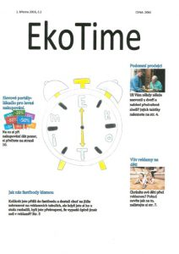
Soutěž Spotřeba pro život

Slide 6
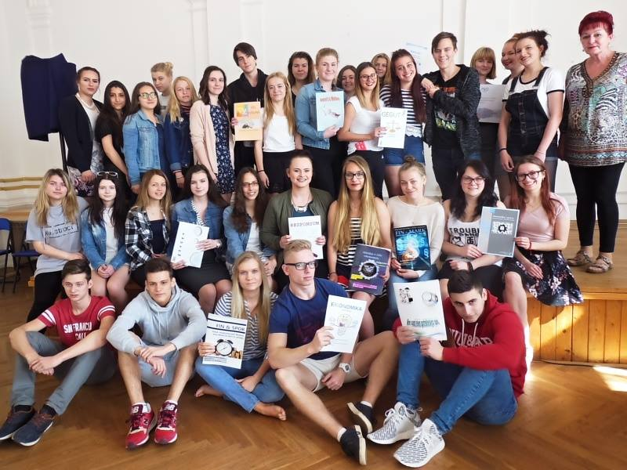
SOŠ Drtinova, Praha 5

Slide 7
Projekt Street Law
metoda výuky tzv. Street Law
studenti právnických fakult vysvětlují právní témata studentům středních škol
aneb „učím, abych se to sám co nejlépe naučil“
nutná spolupráce a zájem právnických fakult a středních škol
řešená témata
uzavírání smluv
nakupování v e-shopech
záruky a reklamace
mobilní operátoři
úvěry a půjčky

Slide 8
Projekt Street Law
průběh
proškolení studentů právnických fakult ve spotřebitelském právu a měkkých dovednostech
realizace ukázkových hodin a zpětná vazba od ostatních studentů a vyučujících
realizační část projektu – ročně téměř 500 přednášek
vyhodnocení
slabá místa
malý zájem právnických fakult o problematiku ochrany spotřebitele
velký zájem středních škol o přednášky
náročné i pro studenty právnických fakult – za jiný předmět získají kredity snadněji

Slide 9
Příručky pro vysoké a střední školy
ne vše řečené na přednášce si studenti zapamatují
pět oblastí spotřebitelského práva - odlišný rozsah informací

Slide 10
Sborník úloh pro základní školy
pro druhý stupeň základních škol a nižší ročníky osmiletých gymnázií
metodická a didaktická pomůcka pro učitele
praktický sborník úloh a příkladů k rozvoji spotřebitelských dovedností
potřeba kvalitního spotřebitelského vzdělávání již u žáků základních škol

Slide 11
A co dál – Moot Court
návaznost na projekt Street Law – desítky proškolených studentů právnických fakult
simulované soudní řízení v oblasti ochrany spotřebitele
řešit se bude problém, který čeští spotřebitelé budou v poradně dTestu řešit nejčastěji v prvním pololetí roku 2019
písemné kolo – zpracování podání k soudu
ústní kolo – „soudní“ řízení

Slide 12
Závěrem
otázky finanční gramotnosti již postupně do škol pronikly – souvislost se spotřebitelskou gramotností
je čas dostat do škol i spotřebitelské vzdělávání
„spotřebitelství“ prostupuje celým životem – bez základních znalostí neobstojíme
když spotřebitelskou gramotnost neřeší nebo nechce řešit stát, řada je na školách a učitelích
podpora učitelů – kreativní nápady, tvorba vzorových úloh a příkladů, zapracování do běžné výuky

Slide 13
Děkuji za pozornost zeleny@dtest.cz @ZelenyLukas

